Slide 2
Investeringer i erhvervsuddannelserne med fokus på udstyr, læremidler og kompetenceudvikling
Workshop

Slide 3
14.45 – 14.50
Velkomst og rammesætning
Program
14.50 – 15.10
Oplæg: Det politiske bagtæppe for investeringer i kvalitetsløft i EUD v. Jesper Nielsen, Direktør DEG
15.10 – 15.20
Oplæg: Lærlingeoprøret og elevernes stemme, Carl Emil Christensen, talsperson, Lærlingeoprøret
15.20– 15.30
Oplæg: Kvalitetsløft i EUD, et skoleperspektiv v. Hans C. Jeppesen, Direktør EUC Nordvest og DEG-L bestyrelse
15.30 – 15.40
Pause
15.40 – 16.35
Gruppearbejde ved bordene: Erfaringer, perspektiver, forventninger og udfordringer
16:35 – 16.45
Afrunding

Slide 4
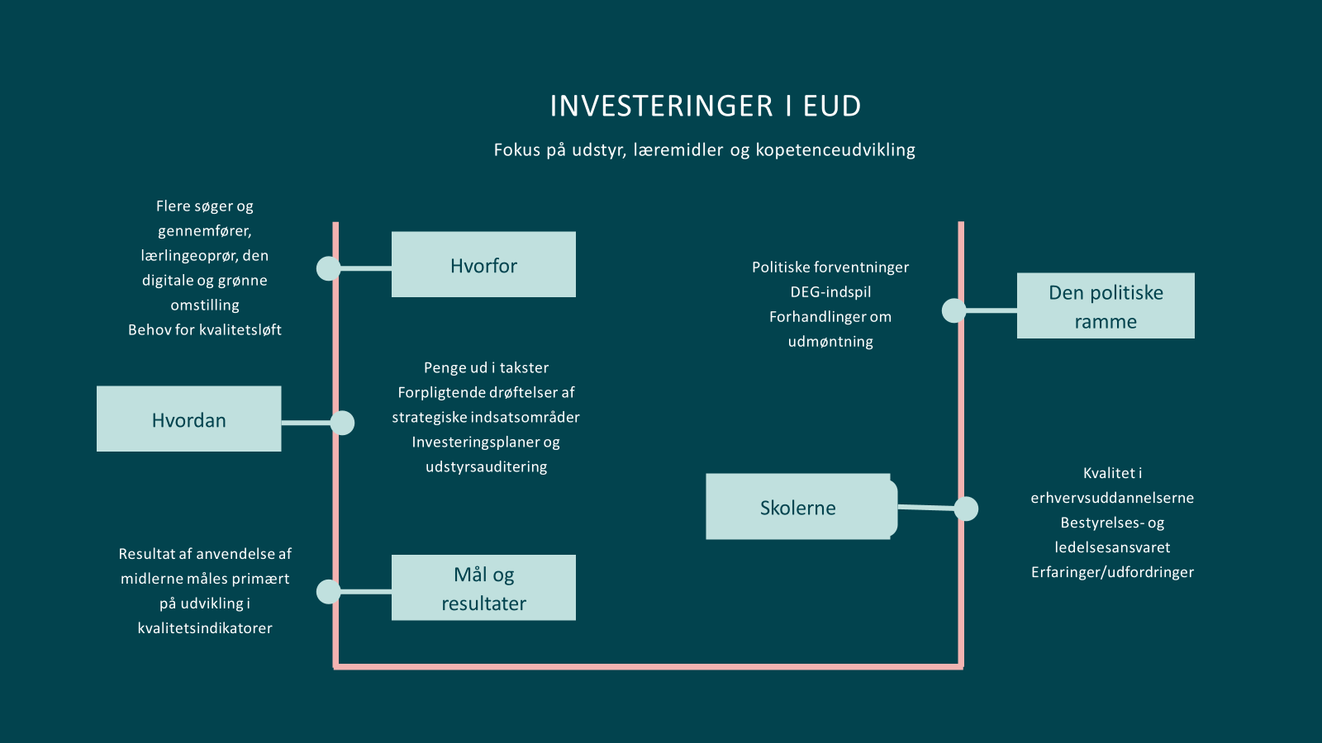
Rammesætning

Slide 5
Det politiske bagtæppe og drøftelserne omkring investeringer i EUD
Jesper Nielsen, Direktør DEG

Slide 6
Den politiske dagsorden
Hvorfor investering i EUD
Vi har stærke erhvervsuddannelser og generelt trives elever/lærlinge godt i uddannelsesforløbene
MEN behov for kvalitetsløft
Flere skal søge og gennemføre uddannelserne
Lærlingeoprøret, trivselsmålinger og tilbagemeldinger fra virksomheder viser utilfredshed med rammer og udstyr, som mange steder ikke er tidssvarende
Der er efterslæb på efteruddannelse af faglærere og udfordringer med at rekruttere og fastholde undervisere
Den digitale og grønne omstilling stiller nye krav til uddannelserne

Slide 7
Den politiske dagsorden
Forventninger/krav i forbindelse med udmøntning
Klar politisk forventning om, at midlerne investeres i kvalitetsløft af EUD
Bestyrelser og ledelser gennemfører forpligtende strategiske drøftelser
Udmøntning pt ukendt, men anvendelsen og opfølgningen herpå må forventes at skulle kunne dokumenteres
Kvalitetsdagsordenen er kompleks – både i strategier, i det daglige, i vurdering af kvalitativt og fagligt bæredygtige udbud etc. Mange indsatser – men fokus på investeringer i udstyr, læremidler og kompetenceudvikling

Slide 8
Den politiske dagsorden
Opfølgning og måling på resultater
Strategiske indsatsområder, investeringsplaner/ressource-prioriteringer, mål for kvalitetsløft og opfølgning
Måles på de fire klare mål og kendte kvalitetsindikatorer
Data om frafald, overgange mellem grundforløb og hovedforløb, omvalg og fuldførelse
Elevtilfredshedsundersøgelser (ETU)
Arbejdspladsvurderinger (APV)
Virksomhedstilfredshedsmålinger (VTU)
Egne interne/eksterne undersøgelser af kvalitet, kompetencer, virksomhedssamarbejder mm.
Fokus på investeringer i udstyr og læremidler - udstyrsauditering

Slide 9
Drøftelserne i DEG-B’s bestyrelse
Den grønne og digitale omstilling - flere dygtige faglærte
Arbejdsmarkedets parter – de faglige udvalg
Sektorpartnerskaber – udstyr, rammer, lærerkompetencer
Virksomhedernes til og fravalg af skoler – transparens omkring kvaliteten i hovedforløb
Bæredygtige udbud
Udvikle værktøjer til bestyrelserne – understøtte deres ansvar for de strategiske drøftelser og prioriteringer

Slide 10
Drøftelserne i DEG-L’s bestyrelse
Midlerne ind i taksterne og ud på skolerne, hvor kvaliteten skabes og resultaterne opnås
Udstyr, lærerkompetencer og andre indsatser -> behovet for og vejen til kvalitetsløft er forskellig – lokalt ansvar og prioritering
Kvalitetsdagsordenen fylder allerede – måles på resultater
Kendte værktøjer – men også undersøge, hvordan skolernes ledelser og bestyrelser kan understøttes

Slide 11
Lærlingeoprøret og elevernes stemme
Carl Emil Christensen, talsperson for Lærlingeoprøret

Slide 12
Lærlingeoprøret
Trivsel
Grundforløb 2
Hovedforløb

Slide 13
Lærlingeoprøret
Har du adgang til nødvendige lokaler, værktøjer, udstyr, når du har brug for det i undervisningen?

Slide 14
Direktions - og bestyrelsesfokus på kvalitet i EUD
Hans C. Jeppesen, Direktør EUC Nordvest

Slide 15
Direktions- og bestyrelsesfokus på kvalitet ud fra mange perspektiver
Lærernes almene, pædagogiske og fagfaglige kompetencer
Et godt psykisk og fysisk skolemiljø
Tidssvarende læremidler
Velfungerende digital infrastruktur
Relevant og anvendeligt udstyr
Internationalt udsyn
Oversigten er ikke 100% prioriteret, men ...

Slide 16
Refleksioner over direktions- ledelses- og bestyrelsesopgaver i forhold til de mange kvalitetsvinkler (1)
Direktion og bestyrelsen har behov for at kunne vurdere udstyrs- og kompetenceniveau på ofte mange grundforløb på den enkelte institution
Udstyrs- og kompetenceniveau kan med fordel inddrages i institutionens årlige selvevaluering
Kvalificeret grundlag for dialog med medarbejdere, elever og elevråd
”For lidt og for meget fordærver alt....”

Slide 17
Refleksioner over direktions- ledelses- og bestyrelsesopgaver i forhold til de mange kvalitetsvinkler (2)
Virksomheders og elevers til- og fravalg af den enkelte skole på grundlag af udstyrsniveau, lærerkompetenceniveau og/eller skolemiljø
Erhvervsuddannelserne i et internationalt perspektiv –er uddannelserne gearede til at integrere et internationalt perspektiv i EUD?
Udbudspolitik – nye udbud? Lukke udbud? Strategisk fokus på udbud?
Vi gør det i forvejen, bestyrelser og ledelse har et stort kvalitetsfokus, men kan vi gøre det bedre?

Slide 18
Pause
I skal være tilbage i workshop lokalet kl. 15.45
Herefter er der gruppearbejde og opsamling ☺

Slide 19
15:45-16:35
Gruppearbejde – 4 temaer
Strategiske indsatsområder for investeringer og måling på kvalitetsløft
Investeringsplaner
Udstyrsauditering
Kompetenceudvikling
Vi skal bede jer om at bidrage med hver jeres vinkel på temaerne/spørgsmålene (bestyrelse, ekstern interessent, direktion/ledelse, mm.). Svar/vigtige pointer fra bordet må meget gerne noteres – og vil blive samlet ind til det videre arbejde i DEG sekretariatet

Slide 20
Afrunding (16:35-16:45)
Næste indslag starter 17.00 i plenumsalen
Eleverne og ungdomspartierne indtager scenen

